Slide 1

Tối ưu hóa truy vấn
Giảng viên hướng dẫn: Phan Thị Hà
Nhóm bài tập: 8

Slide 2
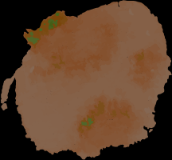
Danh sách thành viên
01
Phan Ánh Vương (Nhóm trưởng)
Lê Đức Long
06
Trần Trung Hiếu
Nguyễn Mạnh Tuân
02
07
03
Trần Thị Vân Anh
08
Trần Thị Phương Anh
04
Bùi Đình Quang
09
Nguyễn Hữu Tiến
05
Lại Thị Duyên
10
Hoàng Hoàng Đông
11
Đỗ Đình Chinh

Slide 3


01. Truy vấn

Slide 4
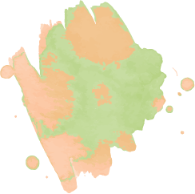

1.1 Khái niệm
- Truy vấn:
+ Là một biểu thức được biểu diễn bằng một ngôn ngữ thích hợp.
+ Dùng để xác định một phần dữ liệu được chứa trong cơ sở dữ liệu

Slide 5
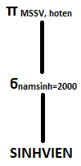
1.1 Khái niệm
VD: Câu truy vấn liệt kê mã và tên của các sinh viên sinh năm 2000
Biểu diễn trên cây toán tử:
Biểu thức đại số: π _{MSSV,hoten}(ϭ_{namsinh=2000}(SINHVIEN))
Câu lệnh SQL:
SELECT MSSV, hoten
From SINHVIEN
Where namsinh = 2000

Slide 6



1.2 Mục đích xử lý của truy vấn
Giảm thiểu thời gian xử lý.
Giảm vùng nhớ trung gian
Sử dụng ít tài nguyên
Giảm chi phí truyền giữa các trạm

Slide 7
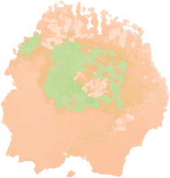
1.3 Chức năng của xử lý truy vấn
Biến đổi một truy vấn phức tạp thành một truy vấn tương đương đơn giản hơn.
Phép biến đổi phải đạt được về cả tính đúng đắn lẫn hiện quả.
Mỗi cách biến đổi đều dẫn đến việc sử dụng tài nguyên máy tính khác nhau, nên vấn đề cần đặt ra là sử dụng phương pháp nào dùng ít tài nguyên nhất.

Slide 8
1.4 Các phương pháp xử lý truy vấn cơ bản
a, Phương pháp biến đổi đại số
Đơn giản hoá câu truy vấn nhờ các phép biến đổi đại số tương đương
Mục đích : Giảm thiểu thời gian thực hiện các phép toán
Đặc điểm: Không quan tâm đến kích thước và cấu trúc dữ liệu

Slide 9



1.4 Các phương pháp xử lý truy vấn cơ bản
b, Phương pháp ước lượng chi phí
Xác định kích thước dữ liệu, thời gian thực hiện mỗi phép toán trong câu truy vấn.
Đặc điểm: Quan tâm đến kích thước dữ liệu và tính toán chi phí thời gian thực hiện mỗi phép toán

Slide 10
02. Biểu thức chuẩn tắc của truy vấn

Slide 11
2. Biểu thức chuẩn tắc của truy vấn
Biểu thức chuẩn tắc: là biểu thức có được bằng cách thay thế mỗi tên quan hệ toàn cục xuất hiện trong biểu thức tái lập của quan hệ toàn cục này
Có thể biến đổi cây toán tử trên lược đồ toàn cục thành một cây toán tử trên lược đồ phân mảnh

Slide 12
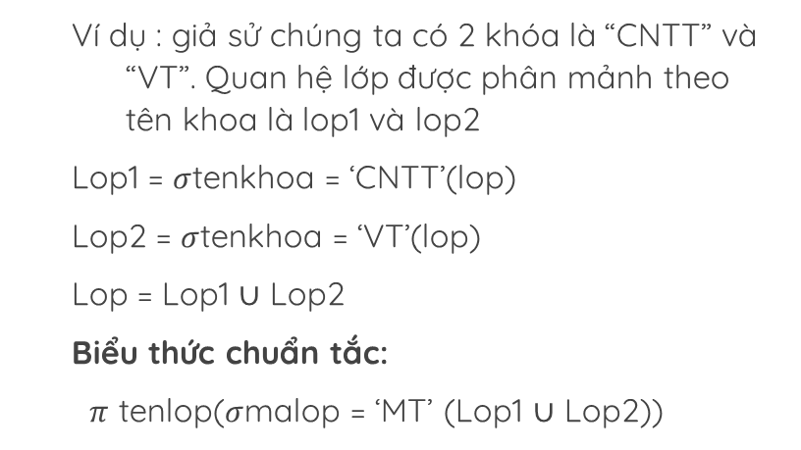
2. Biểu thức chuẩn tắc của truy vấn
Ví dụ : giả sử chúng ta có 2 khóa là “CNTT” và “VT”. Quan hệ lớp được phân mảnh theo tên khoa là lop1 và lop2
Lop1 = $σ$tenkhoa = ‘CNTT’(lop)
Lop2 = $σ$tenkhoa = ‘VT’(lop)
Lop = Lop1 $∪$ Lop2
Biểu thức chuẩn tắc:
$π$ tenlop($σ$malop = ‘MT’ (Lop1 $∪$ Lop2))

Slide 13
03. Quy trình thực hiện truy vấn

Slide 14
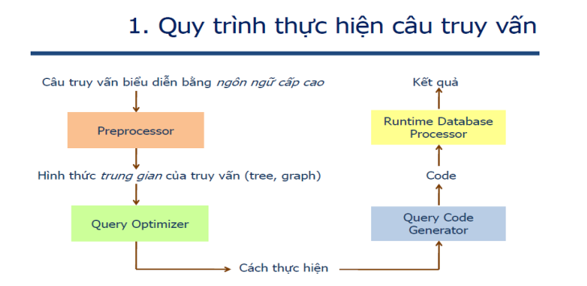
3. Quy trình thực hiện truy vấn

Slide 15
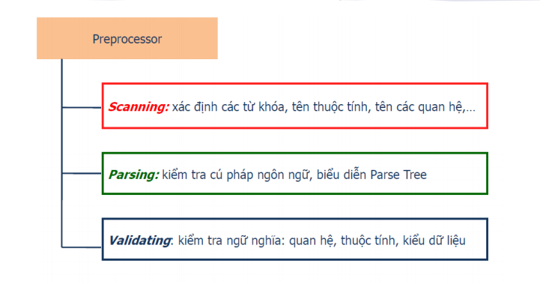
3. Quy trình thực hiện truy vấn

Slide 16
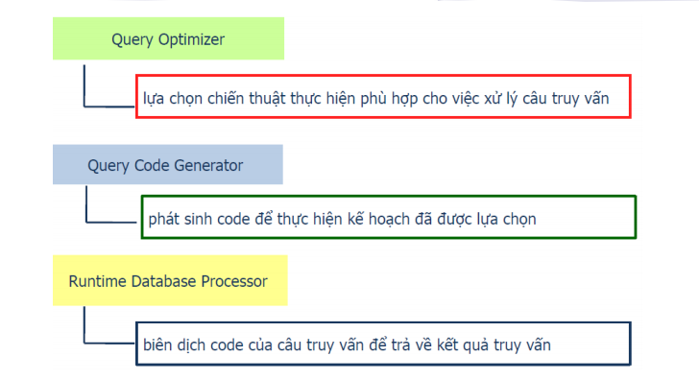
3. Quy trình thực hiện truy vấn

Slide 17
04. Tối ưu hóa truy vấn

Slide 18
4.1 Sơ đồ chung
Câu truy vấn SQL
a. Tối ưu hóa truy vấn trong môi trường tập chung
Tối ưu hóa biêu thức đại số
Kiểm tra ngữ pháp
Truy vấn đúng ngữ pháp
Truy vấn đại số quan hệ được tối ưu hóa
Kiểm tra sự hợp lệ
Chọn lựa chiến lược
Truy vấn SQL hợp lệ
Kế hoạch thực hiện
Dịch truy vấn
Tạo sinh mã
Truy vấn đại số quan hệ
Mã cho truy vấn

Slide 19
4.2 Sơ đồ chung
Truy vấn trên các quan hệ được phân tán
b. Tối ưu hóa truy vấn trong môi trường phân tán
Phân rã vấn truy
Lược đồ tổng thể
Truy vấn đại số quan hệ trên các quan hệ được phân tán
Định vị dữ liệu
Lược đồ phân mảnh
Truy vấn mảnh
Các thống kê trên các mảnh
Tối ưu hóa truy vấn toàn cục
Truy vấn mảnh được tối ưu hóa với các tác vụ truyền thông
Lược đồ địa phương
Tối ưu hóa truy vấn cục bộ
Các truy vấn cục bộ được tối ưu hóa

Slide 20

4.2 Tại sao phải nghiên cứu xử lý truy vấn tập chung
01
02
03
Câu truy vấn phân tán phải được dịch thành các câu truy vấn cục bộ, và được xử lí theo phương pháp tập trung.
Các kỹ thuật tối ưu hoá phân tán thường là các mở rộng của kỹ thuật tập trung.
Tối ưu hoá tập trung thường đơn giản.

Slide 21



4.3 Các bước tối ưu hóa truy vấn trong cơ sở dữ liệu tập chung
Bước 1:
Bước 5:
Kiểm tra ngữ pháp
Bước 3:
Chọn lựa chiến lược truy xuất
Dịch truy vấn
01
02
03
04
05
06
Bước 2:
Bước 4:
Kiểm tra hợp lệ
Tối ưu hóa biểu thức đại số quan hệ
Bước 6:
Tạo sinh mã

Slide 22
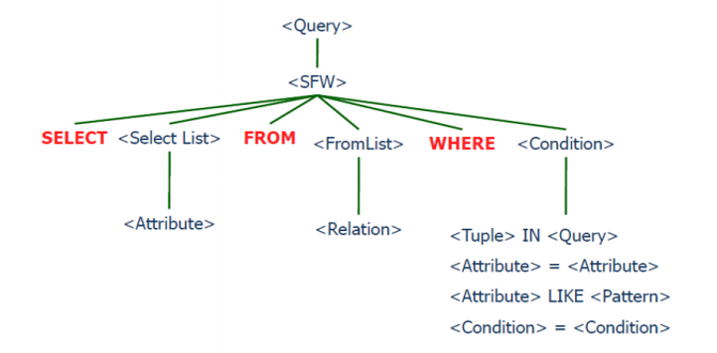
4.3 Các bước tối ưu hóa truy vấn trong cơ sở dữ liệu tập chung
Bước 1: Kiểm tra ngữ pháp ( Syntax Checking)
DBMS kiểm tra ngữ pháp SQL query. Nếu sai ngữ pháp thì DBMS sẽ không thực hiện câu truy vấn
.
Bước 2: Kiểm tra sự hợp lệ (Validation)
Kiểm tra sự tồn tại của các đối tượng dữ liệu
Kiểm tra sự hợp lệ về kiểu dữ liệu của các đối tượng dữ liệu
.

Slide 23
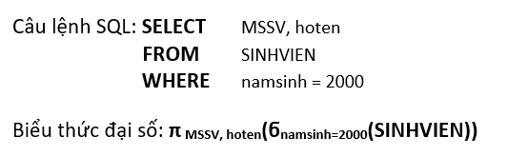
4.3 Các bước tối ưu hóa truy vấn trong cơ sở dữ liệu tập chung
Bước 3: Dịch truy vấn (Translation)
DBMS biến đổi truy vấn hợp lệ này thành một biểu diễn bên trong hệ thống ở mức thấp hơn .

Slide 24
4.3 Các bước tối ưu hóa truy vấn trong cơ sở dữ liệu tập chung
Bước 4: Tối ưu hóa biểu thức đại số quan hệ (Relational Algebra
Optimization)
DBMS biến đổi biểu thức đại số quan hệ ở B3 thành biểu thức đại số quan hệ tương
-> Tạo ra một truy vấn đại số quan hệ được tối ưu hóa ( optimized relational algebra query)
Bước 5: Chọn lựa chiến lược truy xuất ( Strategy Selection)
DBMS sử dụng các thông số về kích thước của các bảng… để xác định cách xử lý truy vấn.
DBMS tạo ra một kế hoạch thực hiện cho truy vấn
Bước 6: Tạo sinh mã (Code generation)
Kế hoạch thực hiện của truy vấn có được ở bước cuối B5 sẽ được mã hóa và được thực hiện
.

Slide 25



4.4 Thuật toán
1. Ý tưởng thuật toán
Thuật toán
Thuật toán Ingres
Thuật toán System
Sử dụng thuật toán tối ưu hóa câu truy vấn động
Sử dụng thuật toán tối ưu hóa truy vấn tĩnh

Slide 26
4.4 Thuật toán
1. Ý tưởng thuật toán
Thuật toán Ingres : ý tưởng: sử dụng thuật toán tối ưu hóa câu truy vấn động
Phân tích truy vấn đa biến đầu tiên thành một dãy các truy vấn con
Truy vấn con được xử lý bở “Bộ định tuyến truy vấn một biến”
Phân tích truy vấn q thành hai câu truy vấn con q­_{i-1} và q­_{I}
->Bộ xử lý câu truy vấn INGRES phân tích q thành n câu truy vấn q₁→ q₂→ q₃ ... → q_{n} .
-> Sử dụng hai kỹ thuật cơ bản phân tách (detachment) và thay thế (substitution).

Slide 27
4.4 Thuật toán
1. Ý tưởng thuật toán
Thuật toán System : ý tưởng: sử dụng thuật toán tối ưu hóa truy vấn tĩnh
Đầu vào là một cây đại số quan hệ
Đầu ra là sơ đồ quan hệ do phân tích một truy vấn SQL
Gồm 2 bước chính:
Dự đoán phương pháp truy nhập tới mỗi quan hệ đơn tốt nhất dựa trên một giả thiết chọn.
Mỗi quan hệ R, đánh giá tự kết nối tốt nhất.
Có hai phương pháp để xem xét kết nối:
Phương pháp 1: Vòng lặp lồng nhau
Phương pháp 2: Kết nối trộn

Slide 28

4.5 Bài toán
Thuật toán tối ưu hóa INGRES xử lý đệ quy đến khi hết truy vấn đa quan hệ
Thuật toán có thể áp dụng cho các phép chọn và các phép chiếu khi có thể sử dụng kỹ thuật tách
Kết quả của câu truy vấn đơn quan hệ được lưu trong cấu trúc dữ liệu có khả năng tối ưu hóa những câu truy vấn sau và được ovQP sử dụng
Các câu truy vấn bất khả giản còn lại sau khi tách được xử lý bằng phép thế bộ
Câu truy vấn bất khả giản n(ký hiệu: MRQ)

Slide 29
4.5 Bài toán
Thuật toán Ingres :
Input: MRQ: câu truy vấn đa quan hệ (có n quan hệ )
Output: Câu truy vấn tối ưu
Begin ←φ
Output
If n=1 then
Output ← run(MRS) {thực hiện câu truy vấn một quan hệ}
Else {Tách MRQ thành m tr.vấn một quan hệ và một tr.vấn đa quan hệ}
ORQ,, ..., ORQm, MRQ' ←MRQ
For if ←1 to m
Output' ← run(ORQi) {thực hiện ORQ }
Output ← output) ∪ output {trộn tất cả các kết quả lại}
Endfor
R ← CHOOSE_VARIABLE(MRQ) {R được chọn cho phép thế bộ}
For mỗi bộ t ∈ R
MRO” ← thay giá trị cho t trong MRO
Output' ← INGRES-QOA(MRQ") {gọi đệ qui}
Output ← output  output' {trộn tất cả các kết quả lại} Endfor
Endif

Slide 30
4.6 Phép tách
Phép tách
q:
SELECT R2.A2, R3.A3,. . ., Rn.An
FROM R1, R2,. . . , Rn
WHERE P1(R1.A’1) AND P2(R1.A1, R2.A2, . . . , Rn.An)
q’:
SELECT R1A1 INTO R’1
FROM R1
WHERE P1(R1.A1)
q’’:
SELECT R2A2,. . ., RnAn . FROM R’1, R2,. . . , Rn
WHERE P2(R1.A1, R2.A2,. . ., Rn.An)

Slide 31
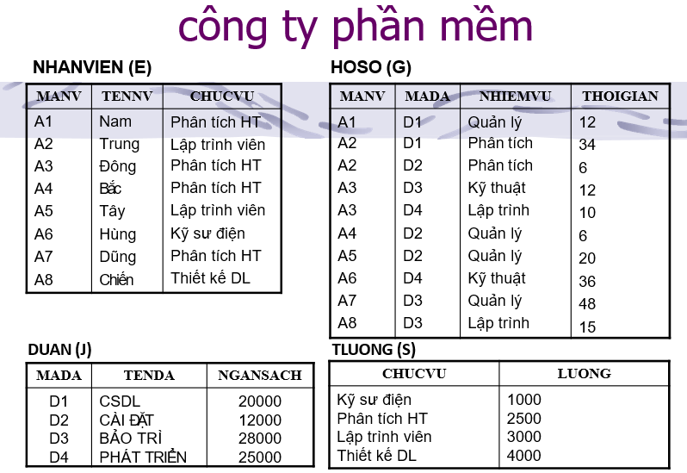
4.6 Phép tách
q1:
SELECT E.TENNV
FROM E, G, J
WHERE E.MANV = G.MANV
AND G.MADA = J.MADA
AND TENDA = “CSDL”
q11:
SELECT J.MADA INTO TGIAN1
FROM J
WHERE TENDA = “CSDL”
q’:
SELECT E.TENNV
FROM E, G, TGIAN1
WHERE E.MANV = G.MANV
AND G.MADA = TGIAN1.MADA
q13:
SELECT E.TENNV
FROM E, TGIAN2
WHERE E.MANV =TGIAN2.MANV
q12:
SELECT G.MANV INTO TGIAN2
FROM G, TGIAN1
WHERE G.MADA =TGIAN1.MADA

Slide 32
4.7 Phép thế
1. Thế nào gọi là bất khả giản
q:
SELECT R2 .A2 , R3 .A3 ,. . ., Rn .An
FROM R1 , R2 ,. . . , Rn
WHERE P1 (R1 .A’1 ) AND P2 (R1 .A1 , R2 .A2 , . . . , Rn .An )
Truy vấn q có thể phân rã thành q’ và q’’ qua phép tách
Truy vấn con có thể là đơn quan hệ hoặc truy vấn đa quan hệ

Slide 33
4.7 Phép thế
1. Thế nào gọi là bất khả giản
Hai loại truy vấn con
Truy vấn đơn quan hệ
Truy vấn đa quan hệ
Dừng không tách nữa
Tách tiếp thành đơn quan hệ bằng phép tách. Nếu không thể rút gọn hơn thì gọi là truy vấn bất khả giản
=> K/n: Các câu truy vấn đa quan hệ không thể tách tiếp được nữa được gọi là bất khả giản (irreducible)

Slide 34
4.7 Phép thế
2. Phép thế bộ
Các truy vấn bất khả giản được biến đổi về truy vấn đơn quan hệ nhờ phép thế bộ.
Truy vấn n-quan hệ q, các bộ của một biến được thay bằng các giá trị của chúng, tạo ra một tập các truy vấn (n-1) biến.

Slide 35
4.7 Phép thế
2. Phép thế bộ
Tổng quát:
q(R1 , R2 , . . . , Rn ) được thay bởi {q’(t, R2 , R3 , . . . , Rn ), t1i∈ R1 }
Cụ thể:
Chọn một quan hệ (R1) trong truy vấn q để thay thế
Mỗi bộ t_{1i} trong R₁ các thuộc tính được tham chiếu trong q được thay bằng các giá trị thật sự trong t_{1i}, tạo ra một câu truy vấn q’ có (n-1) quan hệ
-> Số câu truy vấn q’ được sinh ra bởi phép thế bộ là card(R₁ ).

Slide 36
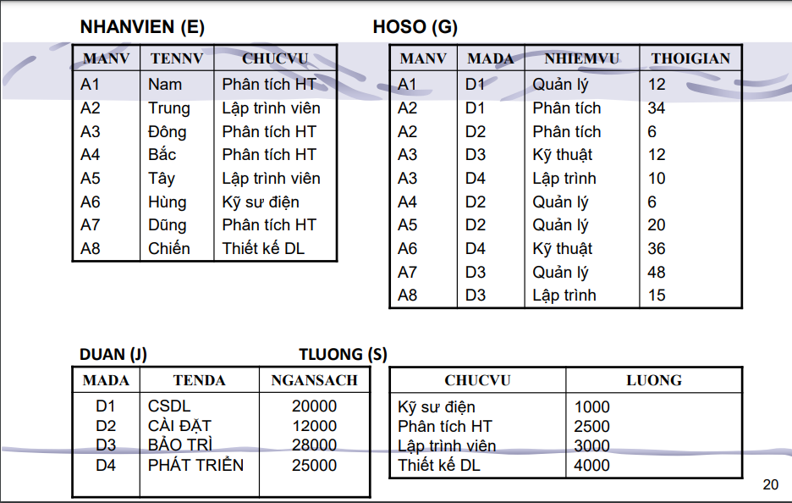
4.7 Phép thế
SELECT E.TENNV
FROM E, G, J
WHERE E.MANV = G.MANV
AND G.MADA = J.MADA
AND TENDA = “CSDL”
q13:
SELECT E.TENNV
FROM E TGIAN2
WHERE E.MANV = TGIAN2.MANV

Slide 37
4.7 Phép thế
q131:
SELECT E.TENNV
FROM E
WHERE E.MANV = “A1”
q135:
SELECT E.TENNV
FROM E
WHERE E.MANV = “A5”
q132:
SELECT E.TENNV
FROM E
WHERE E.MANV = “A2”
q136:
SELECT E.TENNV
FROM E
WHERE E.MANV = “A6”
q133:
SELECT E.TENNV
FROM E
WHERE E.MANV = “A3”
q137:
SELECT E.TENNV
FROM E
WHERE E.MANV = “A7”
q134:
SELECT E.TENNV
FROM E
WHERE E.MANV = “A4”
q138:
SELECT E.TENNV
FROM E
WHERE E.MANV = “A8”

Slide 38
THANK YOU FOR WATCHING

